Slide 1
MBA · PROJETO APLICADO · CIÊNCIA DE DADOS
Previsão de custos de manutenção de carretas
Modelagem do custo anual de manutenção por carreta da frota própria · janela 2020–2025
Quatro Norte Consulting
FGV
Notes:
Projeto aplicado do MBA em Ciência de Dados. Modelagem preditiva do custo de manutenção interno por km da frota própria de carretas, janela 2020–2025. Quatro Norte Consulting · FGV.

Slide 2
A EMPRESA
Quatro Norte Consulting
Consultoria de dados que atende uma operação de leasing/rental de carretas no Canadá — carretas secas e refrigeradas de até 53 pés, rodando em ON, QC e outras províncias.
10.412
223.590
carretas na frota própria
ordens de serviço (2020–2025)
A manutenção é própria: uma rede de oficinas registra ordens de serviço com mão de obra e peças, sob contratos com diferentes coberturas MAINT / NET / MIX.
CAD 79 mi
6 anos
custo interno de manutenção no período
de histórico: OS, odômetro, contratos, GPS
DOR DE NEGÓCIO
Parte relevante do custo de manutenção é absorvida pela empresa — o custo interno — e precisa ser prevista para orçamento e precificação de contratos.
Notes:
Consultoria de dados que atende uma operação de leasing/rental de carretas no Canadá. Frota própria (cus_id_owner = 4). Carretas secas e refrigeradas (reefer) de até 53 pés, operando em províncias canadenses (ON, QC...). Contratos de leasing e rental com coberturas MAINT / NET / MIX. Manutenção própria: rede de oficinas registra OS com mão de obra e peças. Dor de negócio: parte relevante do custo é absorvida pela empresa (custo interno, charge_flag = 'I') e precisa ser prevista para orçamento e precificação.

Slide 3
ROTEIRO
Agenda em três blocos
01
Contexto, problema, objetivos e hipóteses
Contexto da pesquisa · pergunta do problema · objetivos · 5 hipóteses · 4 artigos científicos
02
Base de dados, features, EDA e técnicas
Modelo estrela · variável-alvo · deflação CPI · análise exploratória variável a variável · modelos
03
Referencial teórico e metodologia
Síntese do referencial · pipeline em 7 notebooks reprodutíveis · limitações
Notes:
Bloco 1: contexto, pergunta do problema, objetivos, hipóteses e os 4 artigos. Bloco 2: modelo de dados (7 tabelas), variável-alvo, deflação CPI Canadá, features, EDA variável a variável e técnicas de estatística/ML. Bloco 3: síntese do referencial e metodologia em 7 notebooks reprodutíveis.

Slide 4
BLOCO 1 · PERGUNTAS 1–5
Contexto, problema, objetivos e hipóteses
01
Notes:
Perguntas 1 a 5 da agenda da disciplina.

Slide 5
PERGUNTA 1
Onde o projeto será realizado
Operação de leasing/rental de carretas no Canadá, atendida pela Quatro Norte. O recorte é a frota própria , com carretas ativas e leituras de quilometragem válidas entre 2020-01 → 2025-12.
DECISÕES QUE O PROJETO APOIA
Orçamento anual de manutenção
A empresa faz manutenção preventiva e corretiva; parte do custo é repassada ao cliente e parte é absorvida pela operação — o custo interno, todo registrado em CAD.
Precificação de contratos
Priorização de frota
Os dados vêm do ERP de manutenção em modelo estrela: cadastro das carretas, ordens de serviço, mão de obra, peças, odômetro, contratos e telemetria GPS.
Notes:
Foco na frota própria (cus_id_owner = 4), carretas ativas com leituras de km válidas entre 2020-01-01 e 2025-12-31. A empresa executa manutenção preventiva e corretiva; parte do custo é repassada ao cliente e parte absorvida (charge_flag = 'I'). Custos em CAD. Dados extraídos do ERP de manutenção em modelo estrela: cadastro, OS, mão de obra, peças, odômetro, contratos e GPS.

Slide 6
PERGUNTA 2 · O PROBLEMA
Quais fatores mais influenciam o custo de manutenção interno das carretas — e como estimar esse custo anual por carreta?
Variável de interesse: CAD/ano · grão carreta × ano
Custo interno = absorvido pela empresa, preventivas e corretivas
Notes:
Variável de interesse: custo de manutenção interno por quilômetro (CAD/km), no grão carreta × mês. Custo interno = absorvido pela empresa (charge_flag = 'I'), incluindo preventivas e corretivas.

Slide 7
PERGUNTA 3
Objetivo geral e específicos
OBJETIVO GERAL
Identificar os principais fatores que influenciam o custo anual de manutenção por carreta e desenvolver um modelo preditivo capaz de estimar custos futuros.
1
2
3
4
5
Coletar, consolidar e organizar o histórico de manutenção
Explorar padrões, tendências e variáveis relevantes (EDA)
Investigar a relação entre contratos de leasing e custos
Identificar os principais fatores associados aos custos
Desenvolver e avaliar modelos preditivos de custo futuro
Notes:
Objetivo geral: analisar os dados históricos para identificar os principais fatores do custo interno por km e desenvolver um modelo preditivo. Específicos: coletar e organizar os dados; EDA para padrões e variáveis relevantes; investigar relação contratos × custos; identificar fatores principais; desenvolver e avaliar modelos preditivos.

Slide 8
PERGUNTA 4
Cinco hipóteses de trabalho
H1
Contratos de leasing mais longos tendem a custar mais em manutenção
H2
Carretas mais velhas demandam maiores gastos com manutenção
H3
Mais quilometragem percorrida está associada a mais custo
H4
O histórico de manutenções anteriores prevê custos futuros
H5
Variáveis operacionais e características contratuais influenciam os custos
Avaliadas na EDA (correlações e segmentações) e na modelagem (importância de variáveis) — síntese ao final.
Notes:
As hipóteses são avaliadas na EDA (correlações e segmentações) e na modelagem (importância de variáveis). O slide final de síntese retoma cada uma com veredicto.

Slide 9
PERGUNTA 5 · ARTIGOS 1–2 DE 4
O que a literatura recente mostra
KATREDDI ET AL. · 2023
KATREDDI ET AL. · 2023b
Custo de manutenção por milha em caminhões de entrega
Mixed Effects Random Forest para veículos pesados
Random Forest + efeitos mistos por grupo de veículos: melhor generalização que RF convencional em frotas heterogêneas.
Compara Random Forest, XGBoost, ANN e ensemble Super Learner sobre variáveis operacionais (km, combustível, região, uso).
R² 97,3%
Super Learner — ensembles capturam não linearidades
MERF
registrado como extensão futura do projeto
→ Reforça a escolha de modelos de árvore/ensemble e o uso de variáveis operacionais semelhantes.
→ Justifica montadora, modelo, classe e tipo de contrato como features de agrupamento.
Notes:
Artigo 1 — Katreddi et al. (2023): prevê custo por milha em caminhões de entrega; compara Random Forest, XGBoost, ANN e ensemble Super Learner com variáveis de quilometragem, combustível, região e uso. Super Learner: R² = 97,28%, MAE = US$ 0,0068/milha — ensembles capturam relações não lineares. Métricas devem ser lidas no contexto da amostra deles. Artigo 2 — Katreddi et al. (2023b): Mixed Effects Random Forest combina RF com efeitos mistos por grupo de veículos; melhor generalização em frotas heterogêneas. Justifica incluir montadora, modelo, classe e tipo de contrato como features; MERF fica como extensão futura.

Slide 10
PERGUNTA 5 · ARTIGOS 3–4 DE 4
Histórico como insumo preditivo
SUN ET AL. · 2024
ADEKITAN ET AL. · 2018
Previsão de custo com dados de manutenção
Componentes de custo com redes neurais (ANN)
Engenharia de confiabilidade (Mixed Weibull + estimativa iterativa) sobre registros históricos de manutenção e falhas, com foco em garantia estendida.
ANN com quilometragem, consumo, frequência de falhas e histórico de uso em veículos corporativos.
R = 0,766
sinal preditivo presente, desempenho modesto
→ Sustenta o uso do histórico de OS como insumo preditivo, mesmo sem dados estruturados de falha por componente.
→ Variáveis operacionais carregam sinal, mas favorece métodos de árvore, melhores nos artigos recentes.
Notes:
Artigo 3 — Sun et al. (2024): prevê custos futuros com registros históricos de manutenção e falhas, foco em garantia estendida; engenharia de confiabilidade com Mixed Weibull + estimativa iterativa, sem ML tradicional. Sustenta o uso do histórico de OS como insumo preditivo mesmo sem dados de falha por componente. Artigo 4 — Adekitan et al. (2018): ANN com quilometragem, consumo, frequência de falhas e histórico de uso; correlação R = 0,766 — sinal presente mas desempenho modesto; favorece priorizar métodos de árvore.

Slide 11
BLOCO 2 · PERGUNTAS 6–7
Base de dados, variável-alvo e feature engineering
02
Notes:
Perguntas 6 e 7 da agenda: base de dados, variável-alvo e feature engineering.

Slide 12
PERGUNTA 6 · BASE DE DADOS
Modelo estrela — 1 dimensão + 6 fatos
dim_carretas
1 linha = uma carreta · montadora, modelo, ano, eixos, reefer, classe
fato_readings
uma leitura de odômetro · km acumulada por data
fato_wo
uma ordem de serviço · cabeçalho + totais internos
fato_wo_labour
uma linha de mão de obra · custo interno + sistema VMRS
fato_wo_parts
uma linha de peça · custo interno + flag de garantia
fato_contratos
uma carreta-contrato · tipo, franquia de km, vigência
fato_gps
uma posição por dia · telemetria lat/long
Sete tabelas ligadas pelo identificador da carreta: uma de cadastro e seis de eventos de manutenção, uso e contrato.
Notes:
Em palavras simples: são 7 planilhas ligadas pelo número da carreta (id_carreta) — uma com o cadastro e seis com os eventos da vida dela. Detalhe técnico: mão de obra e peças também se ligam pela OS (id_os); contratos, pelo período de vigência. Extração: data/extract_custo_interno_km.sql, 2020–2025, frota própria.

Slide 13
PERGUNTA 6 · DEFINIÇÃO DO Y
O que entra no custo interno
Custo interno é a parte da manutenção paga pela empresa e não repassada ao cliente.
▸
Linhas de OS marcadas como internas charge_flag = 'I'
▸
Somente OS aprovadas, concluídas e não canceladas
RECONCILIAÇÃO
▸
Mão de obra e peças: valor terceirizado quando sublet; senão custo × quantidade/horas
CAD 77,0 mi
▸
Inclui preventiva e corretiva — "interno" não é sinônimo de "preventivo"
custo interno nominal 2020–2025 (CAD 82,3 mi a valores de dez/2025)
223.590
ordens de serviço no período
Notes:
Tecnicamente: linhas de OS com charge_flag = 'I'. Somente OS aprovadas, concluídas e não canceladas. Mão de obra: se terceirizada (sublet_flag='Y') usa total_sublet; senão cost_hours × hourly_cost. Peças: se terceirizada usa total_sublet; senão nvl(item_average_cost, item_cost) × actual_qty. Reconciliação: CAD 79,0 mi nominais (CAD 84,3 mi em valores de dez/2025) em 238.818 OS.

Slide 14
CONTEXTO TÉCNICO
VMRS — código padrão de sistemas
Cada reparo recebe um código padronizado que identifica o sistema da carreta, permitindo agregar custo por sistema de forma comparável.
EXEMPLOS DE SISTEMAS
PM
Preventive Maintenance
04
Brakes
09
Tires and Accessories
10
Reefer
PM (preventiva) é apenas uma das categorias — ao lado de freios, pneus, reefer, elétrica…
03
Lights and Wiring
08
Exterior Body
05
Landing Gear
02
Air Equipment
O Y soma o custo interno de todas as categorias; o VMRS entra como dimensão de análise, não como filtro.
Notes:
Nome oficial: Vehicle Maintenance Reporting System (ATA). Usamos o nível de sistema — suficiente para saber qual sistema gera o custo, comparável entre todas as carretas. Importante: 'PM' (manutenção preventiva) é apenas UMA das categorias VMRS. A variável-alvo soma o custo interno de TODAS as categorias — o VMRS entra como dimensão de análise, não como filtro do Y.

Slide 15
CONTEXTO TÉCNICO
Programas de manutenção preventiva
PM · Inspeção geral
Inspeção de Segurança (MTO)
Estado mecânico e de segurança: chassi, landing gear, pneus, freios, luzes/ABS, portas e vedações.
Inspeção regulatória anual completa — emite o certificado e o selo de segurança.
Reefer PM · Dry Service
Reefer PM · Wet Service
Serviço "seco" da unidade de refrigeração: limpeza, correias, teste de ciclo, sensores.
Dry Service + trocas de fluidos e filtros da unidade; reset do horímetro.
ATENÇÃO Além dos PMs programados, as corretivas não programadas também geram custo interno — e são as que mais variam entre carretas.
Notes:
PM · Inspeção geral: estado mecânico e de segurança — chassi, landing gear, pneus e torque, freios, luzes/ABS, portas e vedações. Inspeção de Segurança (MTO): regulatória anual — freios completos, sistema de ar, suspensão, rodas e cubos, chassi e coupling, elétrica; emite o certificado e selo. Reefer Dry Service: limpeza de condensador/evaporador, correias, teste de ciclo, sensores e datalogger. Reefer Wet Service: Dry + trocas de fluidos (óleo, filtros, coolant, correia) e reset do horímetro.

Slide 16
VARIÁVEL-ALVO (Y)
custo_manutencao_interno_anual
custo interno anual de manutenção por carreta (CAD, deflacionado para dez/2025 · CPI)
Y
=
grão: carreta × ano
47.666
0,02%
CAD 1.726
observações carreta × ano (carretas com ≥ 1 OS no ano)
dos anos com custo zero — quase toda carreta com OS tem custo (o desafio é a magnitude)
média por carreta/ano · mediana CAD 859/ano
Notes:
Numerador: mão de obra + peças internas das OS do mês, de todas as categorias VMRS. Denominador: km rodado no mês a partir das leituras de odômetro (resets e saltos tratados); só calculamos quando a carreta rodou ≥ 500 km no mês. Em 67,1% dos meses a carreta nem passou pela oficina (custo zero) — informação legítima para orçamento, meses mantidos. Média CAD 0,091/km; mediana dos meses com custo CAD 0,101/km.

Slide 17
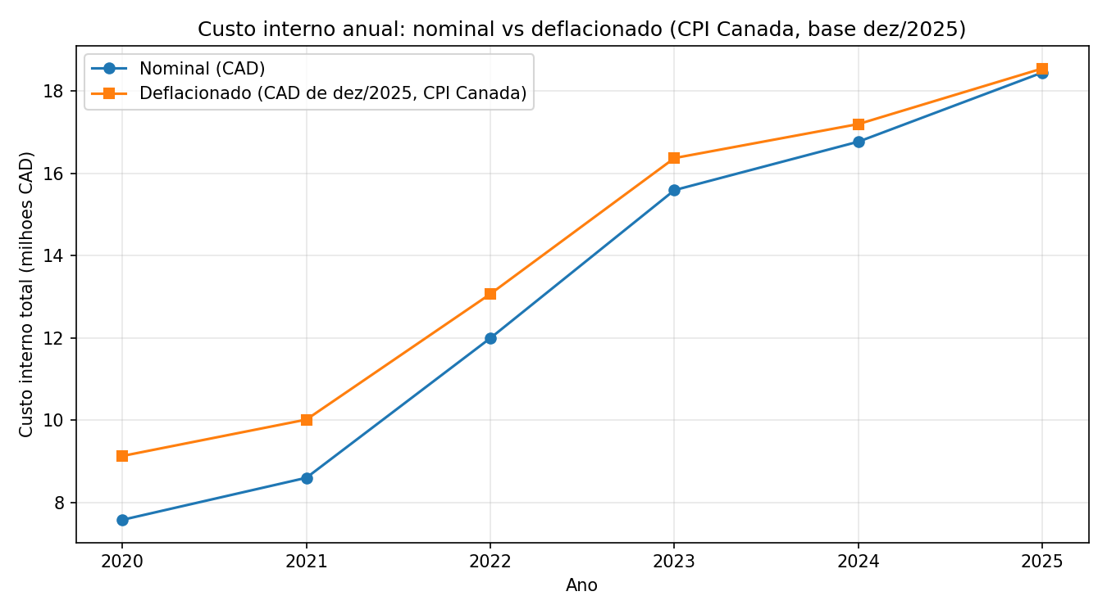
CORREÇÃO METODOLÓGICA
Custos em CAD ⇒ deflação pelo CPI do Canadá
A deflação separa o aumento real de custo do efeito da inflação.
≈ +20%
inflação canadense acumulada 2020 → 2025
Todos os custos convertidos ao dólar de dez/2025 via CPI all-items (StatCan) — corrige a versão anterior, que usava IPCA (Brasil).
Notes:
1 dólar de 2020 comprava mais que 1 de 2025 — convertemos tudo para o dólar de dez/2025. Custos em CAD, então usamos o CPI do Canadá (Statistics Canada), corrigindo a versão anterior que usava IPCA (Brasil). Inflação canadense acumulada 2020→2025 ≈ 20%. Mecânica: cada custo × (índice dez/2025 ÷ índice do mês).

Slide 18
MODELAGEM DE DADOS
Do modelo estrela à base anual
agregação anual por carreta a partir do fato_wo_ml consolidado
7 tabelas
1 tabela
normalizadas extração · modelo estrela
⟶
desnormalizada 1 linha = carreta × ano
RESULTADO base anual carreta × ano (2020–2025), 47.666 observações a partir do fato_wo_ml — pronta para EDA e ML.
Notes:
Normalizado (origem): 7 tabelas relacionadas, sem repetição. Desnormalizado (análise): uma tabela larga, 1 linha = uma carreta em um mês. Pipeline: join por id_carreta (e período para contratos) + feature engineering + agregação mensal. Redundância aceita (montadora repete a cada mês) em troca de base pronta para correlação e treino.

Slide 19
PERGUNTA 7
Feature engineering — variáveis derivadas por carreta/ano
idade_carreta
km_rodado_ano
km_acumulado
anos desde a entrada em serviço
intensidade de uso anual
quilometragem acumulada até o ano anterior (defasada)
custo_acum
n_os_acum · n_os_prev_acum
custo_ano_anterior
custo interno acumulado até o ano anterior
nº de OS acumuladas (totais e preventivas)
custo interno do ano anterior (defasado)
intervalo_medio_os · recência
n_sistemas_vmrs
provincia_operacao
tempo médio entre OS · tempo desde a última OS
nº de sistemas VMRS distintos acionados no ano
província/local da OS (fato_wo_ml)
ANTI-VAZAMENTO As variáveis defasadas usam apenas informação anterior ao ano previsto — custo do ano anterior, acumulados e intervalo entre OS.
Notes:
Criamos colunas que resumem a vida da carreta até aquele mês — quanto já rodou, quanto já custou, quando foi a última OS. Regra de ouro anti-vazamento: cada linha só usa informação que já existia ANTES do mês previsto. prop_pecas_garantia descartada: apenas 0,03% dos meses têm peça em garantia. Todos os custos deflacionados a valores de dez/2025.

Slide 20
PERGUNTAS 6–7 · DICIONÁRIO
Variáveis numéricas 1/2
n_os_ano
CONTAGEM
nº de OS internas da carreta no ano
n_os_preventivas_ano
CONTAGEM
nº de OS preventivas (VMRS PM) no ano
n_sistemas_vmrs
CONTAGEM DISTINTA
nº de sistemas VMRS diferentes acionados no ano
km_rodado_ano
SOMA
km percorridos no ano (Δ odômetro, prorrateado)
km_acumulado_fim_ano
ACUM.
leitura de odômetro no fim do ano
km_acumulado_defasado
ACUM. DEFASADA
km acumulado até o fim do ano anterior
delta_km_medio_os
MÉDIA
km médio percorrido entre OS no ano
idade_carreta
SUBTRAÇÃO
ano de referência − ano de entrada em serviço
Notes:
km_rodado_mes: subtração + rateio — leitura atual − anterior; se o intervalo cruza meses, o delta é dividido proporcionalmente aos dias (resets/saltos removidos antes). km_acumulado: última leitura defasada — maior leitura até o fim do MÊS ANTERIOR. km_rodado_acum: soma acumulada dos km_rodado_mes anteriores. km_por_mes: km_acumulado ÷ meses desde a entrada em serviço. idade_carreta: (mês − data_entrada_servico) ÷ 365,25. custo_acum_manutencao: soma acumulada defasada do custo mensal. custo_preventivo_acum: idem, só linhas VMRS PM. n_os_acum: contagem acumulada de OS anteriores.

Slide 21
PERGUNTAS 6–7 · DICIONÁRIO
Variáveis numéricas 2/2
custo_acum
ACUM. DEFASADA
custo interno acumulado até o ano anterior
custo_ano_anterior
DEFASADA
custo interno do ano anterior
n_os_acum
CONTAGEM ACUM.
nº de OS acumuladas até o ano anterior
n_os_ano_anterior
DEFASADA
nº de OS da carreta no ano anterior
intervalo_medio_os_hist
MÉDIA DE DIFS
tempo médio entre OS consecutivas (histórico)
anos_desde_ultima_os
SUBTRAÇÃO
tempo desde a última OS anterior ao ano
ano_modelo
NATURAL
ano de fabricação do modelo (cadastro)
custo_preventivo_ano
DEFINICIONAL
custo preventivo do ano — derivado do Y, fora do modelo
Notes:
n_os_preventivas_acum: contagem acumulada de OS preventivas anteriores. custo_medio_movel_3m: média dos custos dos meses −1, −2, −3, janela deslocada (shift) sem incluir o mês previsto. custo_preventivo_medio_movel_3m: mesma fórmula sobre custo preventivo. intervalo_medio_os: média dos dias entre OS consecutivas, só OS anteriores. meses_desde_ultima_os: mês de referência − mês da última OS anterior (anti-vazamento). franquia_km_mensal: campo direto do contrato vigente. duracao_contrato_meses: (fim − início) ÷ 30,44; contratos abertos censurados em 2025-12. idade_contrato_meses_no_mes: (mês − início do contrato) ÷ 30,44.

Slide 22
PERGUNTAS 6–7 · DICIONÁRIO
Variáveis categóricas
cod_montadora
NATURAL
fabricante — one-hot com agrupamento de raras
unit_subtype
NATURAL
subtipo da unidade (fato_wo_ml)
flag_refrigerado
NATURAL
refrigerada (reefer) vs seca
vmrs_predominante
NATURAL
sistema VMRS de maior custo no ano
provincia_operacao
NATURAL
província/local da OS (fato_wo_ml)
suspension_type
NATURAL
tipo de suspensão (cadastro em fato_wo_ml)
EXCLUÍDAS variáveis de cadastro/contrato fora do fato_wo_ml (cod_classe, cod_grupo_manutencao, tipo_contrato) · derivadas do próprio Y (custo_medio_os, share_prev) fora do modelo por vazamento
Notes:
regiao_operacao: mapeamento + propagação — província/local da OS → região; carrega-se a última região conhecida; na modelagem usa-se a região do mês ANTERIOR (defasada). Excluídas da modelagem: prop_pecas_garantia (0,03% dos meses com peça em garantia), tipo_manutencao (fixada em MAINT como população) e km_acumulado_fim_mes (auditoria).

Slide 23
BLOCO 2 · PERGUNTA 8
Análise exploratória de dados
08
47.666 observações carreta × ano · protocolo variável a variável
Notes:
Pergunta 8: análise exploratória de dados. 352.038 observações carreta × mês com Y válido, protocolo variável a variável.

Slide 24
PERGUNTA 8 · PROTOCOLO
Como cada variável foi analisada — e como ler os gráficos
PROTOCOLO
COMO LER
Quantitativas: histograma + boxplot + estatísticas descritivas
Boxplot: caixa = 50% central · linha = mediana · pontos = outliers
Qualitativas: boxplot de Y por categoria + frequências
Spearman (ρ): |ρ| < 0,1 fraca · 0,1–0,3 modesta · > 0,3 relevante
Complementares: Pearson/Spearman com Y · eta (η) · matriz de correlação · VIF · evolução temporal
Eta (η): quanto as categorias separam o Y (0 → 1)
Corte no p99: 1% mais caro sai do gráfico por legibilidade — mas é tratado na modelagem
Foco na magnitude: praticamente sem zeros no grão anual (0,02% dos casos)
Notes:
Quantitativas: histograma + boxplot + estatísticas (N, média, DP, min, quartis, max). Qualitativas: boxplot de Y por categoria + frequência. Complementares: Pearson/Spearman com Y, eta para categóricas, matriz de correlação entre X, VIF, evolução temporal. Leitura em duas partes por causa da zero-inflação: ocorrência (67% zeros) e magnitude condicional. Como ler: boxplot — caixa = Q1–Q3, linha = mediana, pontos = outliers. Spearman robusta a outliers; regra: |ρ| menor que 0,1 fraca, 0,1–0,3 modesta, maior que 0,3 relevante. Eta: 0 = categorias iguais, 1 = categoria determina o custo. Gráficos cortados no p99 só para legibilidade — outliers tratados na modelagem, não ignorados.

Slide 25
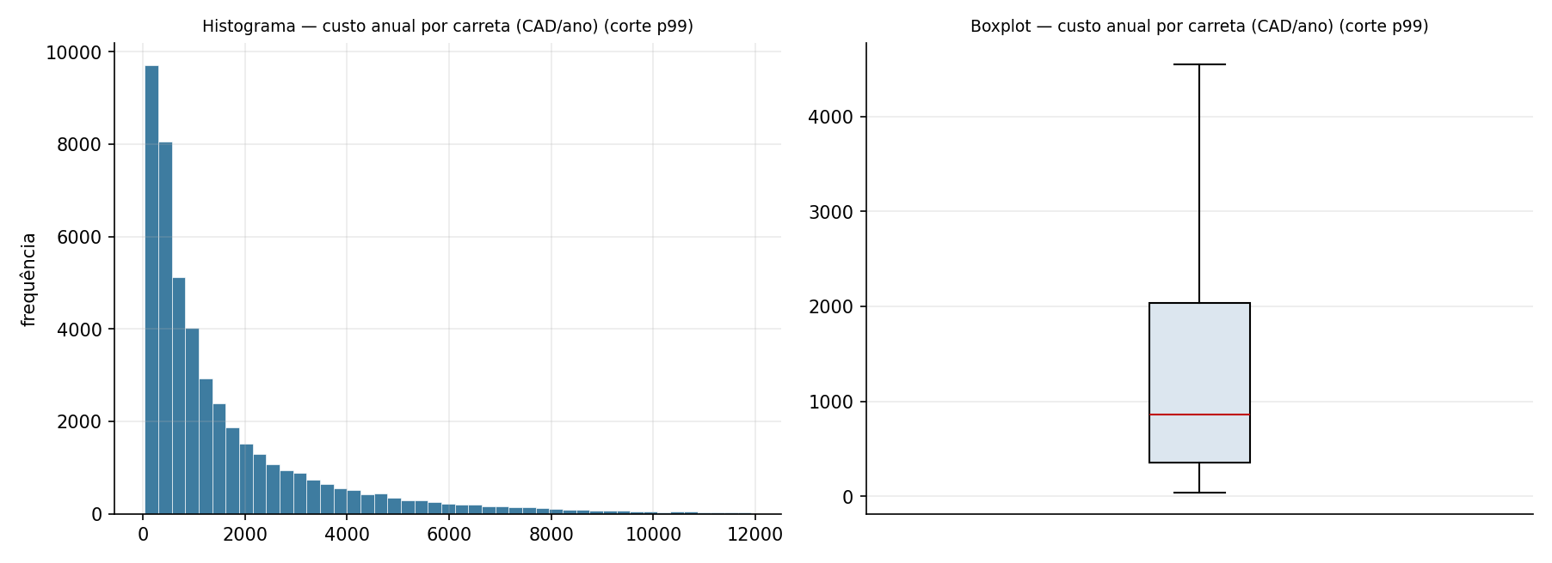
EDA · VARIÁVEL-ALVO
assimetria = 3,8
Distribuição do custo anual por carreta
ESTATÍSTICAS · CAD/ANO
N
47.666
média
1.726
DP
2.414
mediana
859
Q3
2.076
máx
62.366
zeros
0,02%
LEITURA Distribuição assimétrica à direita (assimetria 3,8): maioria com custo anual baixo (mediana CAD 859) e poucas carretas com custo alto. Quase sem zeros.
Notes:
N = 352.038 · média 0,091 · DP 0,374 · mediana 0,000 · Q3 0,032 · máx 29,3 · assimetria 14,4. Distribuição fortemente assimétrica à direita e zero-inflada: 67% dos meses sem custo interno. Nos meses com custo, mediana CAD 0,101/km e média CAD 0,277/km — cauda longa puxa a média. Implicação: log1p e modelos robustos; o problema combina ocorrência + magnitude.

Slide 26
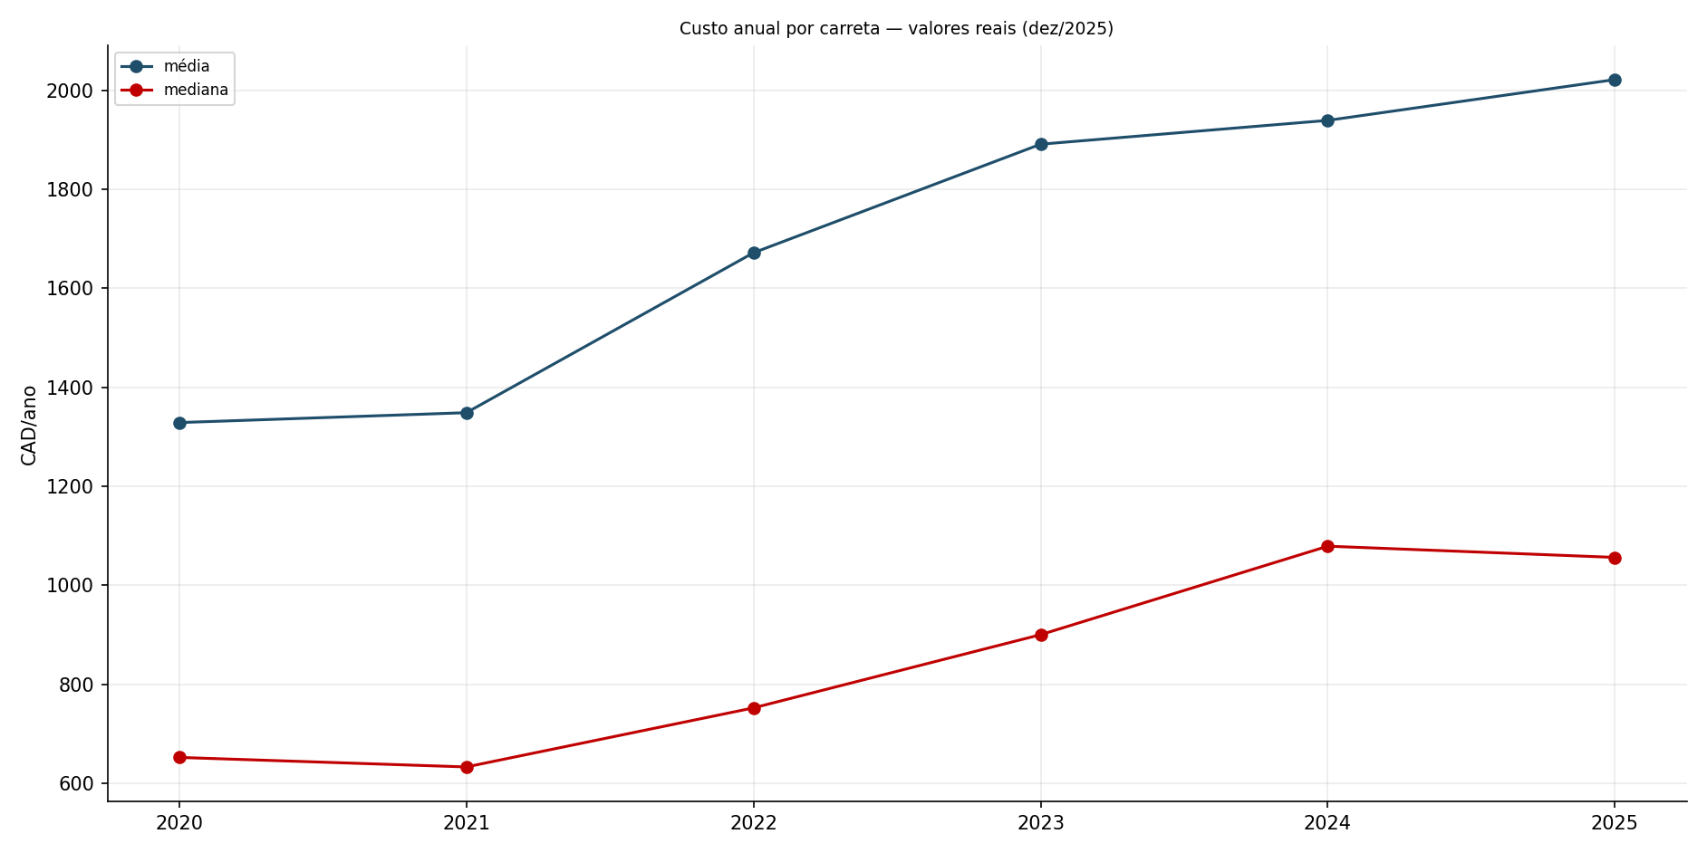
EDA · VARIÁVEL-ALVO
Evolução anual — valores reais
+52%
crescimento real da média — já sem inflação
652 → 1.056
CAD/ano · mediana 2020 → 2025
1.329 → 2.022
CAD/ano · média 2020 → 2025
LEITURA Aumento real do custo anual por carreta no período, associado ao envelhecimento e ao maior uso da frota.
Notes:
2020: CAD 0,074/km → 2025: CAD 0,126/km. Crescimento real de 71% na média, mesmo após remover a inflação. Share de meses com custo zero caiu de 69% para 63% — a frota gera OS com mais frequência. Tendência consistente com envelhecimento/maior utilização, que o modelo deve capturar pelas variáveis operacionais, não por um efeito 'ano'.

Slide 27
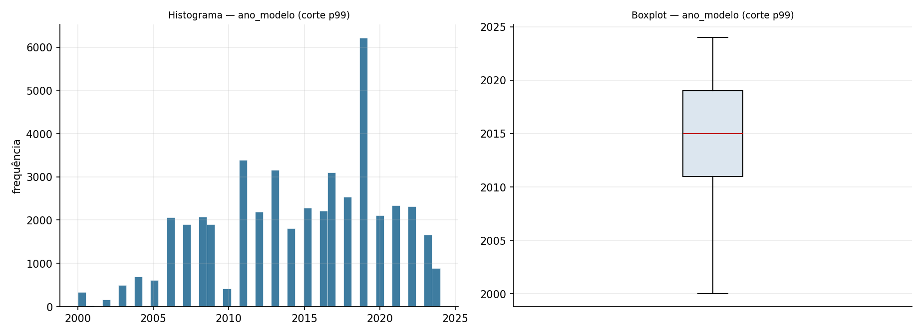
EDA · QUANTITATIVA
ρ Spearman = +0,029
ano_modelo
ESTATÍSTICAS
N
47.660
média
2015
mediana
2015
Q1–Q3
2011–2019
mín–máx
1982–2026
Pearson
+0,101
LEITURA Correlação quase nula (ρ 0,03): o ano do modelo isolado não explica o custo; o envelhecimento aparece nas variáveis de histórico acumulado.
Notes:
N = 352.006 · média 2016,3 · DP 4,7 · mín 1981 · mediana 2017 · máx 2026. Pearson −0,055 · Spearman +0,045. Frota concentrada em modelos 2014–2022, picos nos anos de renovação. Correlação quase nula: saber só o ano do modelo não diz quanto a carreta custa. O efeito envelhecimento existe, mas aparece nas variáveis de histórico acumulado — o ano entra apenas como apoio.

Slide 28
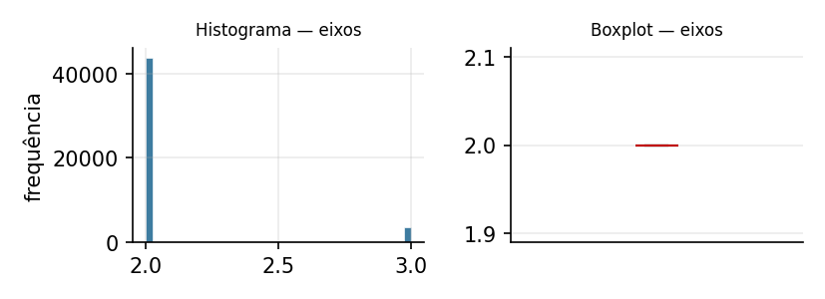
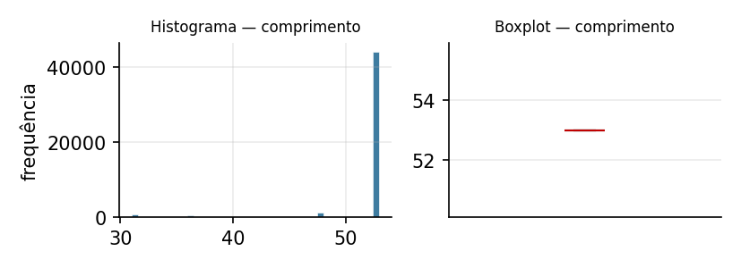
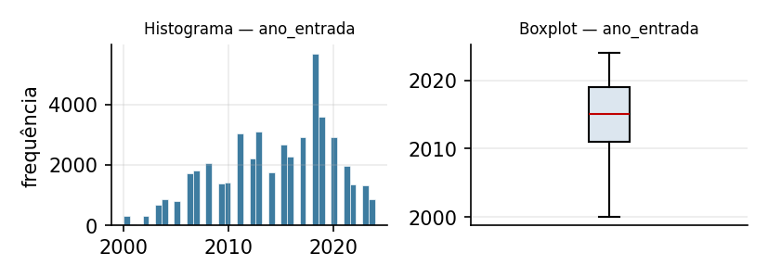
EDA · QUANTITATIVAS
Atributos físicos e estruturais — pouca separação
eixos
ρ = +0,060
comprimento
ρ = −0,097
ano_entrada
ρ = +0,013
LEITURA Frota homogênea: quase toda com 2 eixos e 53 pés. Atributos físicos separam pouco o custo anual; o sinal vem do uso e do histórico.
Notes:
eixos: quase toda a frota tem 2 eixos (média 2,08, DP 0,29); ρ ≈ 0. comprimento: o padrão de 53 pés domina (mediana 53); ρ = −0,07. franquia_km_mensal: a grande maioria dos contratos não tem franquia (mediana 0); ρ ≈ 0. Quando uma variável quase não varia, não consegue separar carretas caras de baratas — mantidas apenas por completude.

Slide 29
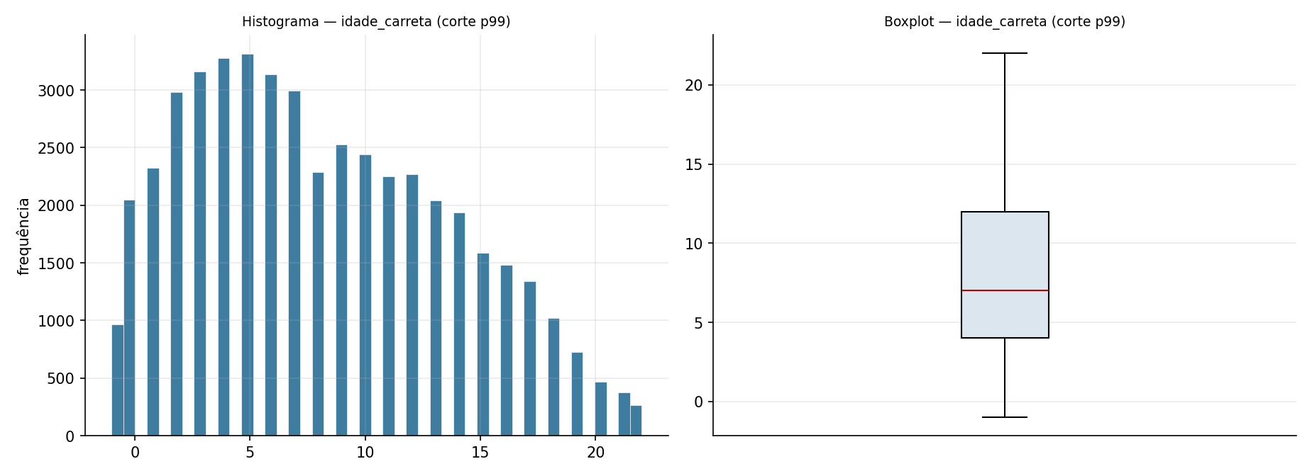
EDA · QUANTITATIVA
ρ Spearman = +0,045 · H2
idade_carreta
ESTATÍSTICAS · ANOS
N
47.660
média
8
mediana
7
Q1–Q3
4–12
máx
39
Pearson
−0,052
LEITURA Efeito direto fraco (ρ 0,05): a idade atua de forma indireta, via km acumulado e histórico de OS. H2 com suporte parcial.
Notes:
N = 223.515 · média 6,2 anos · DP 4,2 · mediana 5,3 · máx 28. Pearson +0,082 · Spearman +0,037. Correlação direta modesta — surpreendente à primeira vista. Explicação: a idade age INDIRETAMENTE, via km acumulado e histórico de OS; essas variáveis absorvem o efeito. H2 tem suporte apenas parcial.

Slide 30
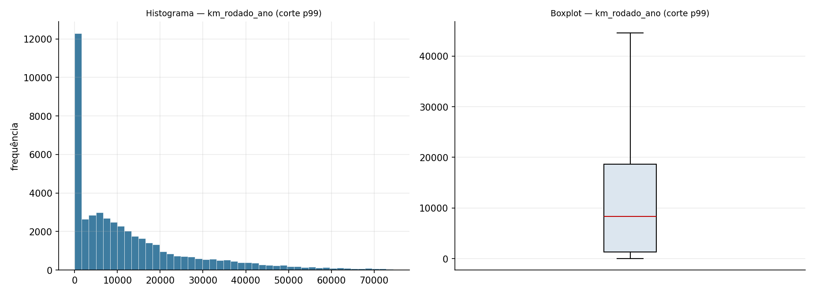
EDA · QUANTITATIVA
ρ Spearman = +0,498 · H3
km_rodado_ano
ESTATÍSTICAS · KM
N
47.666
média
13.797
mediana
8.502
Q1–Q3
1.421–19.094
máx
149.282
Pearson
+0,490
LEITURA Correlação positiva forte (ρ 0,50): maior uso no ano associa-se a maior custo anual. Suporte à H3.
Notes:
N = 352.038 · média 2.874 · mediana 1.937 · máx 108.359. Pearson −0,081 · Spearman +0,094. Metade roda até ≈ 1.900 km/mês; cauda de alta utilização acima de 10 mil. Cuidado: é o DENOMINADOR do Y — rodar mais dilui o custo por km mecanicamente. A correlação não deve ser lida como efeito causal; H3 foi testada também contra o custo absoluto.

Slide 31
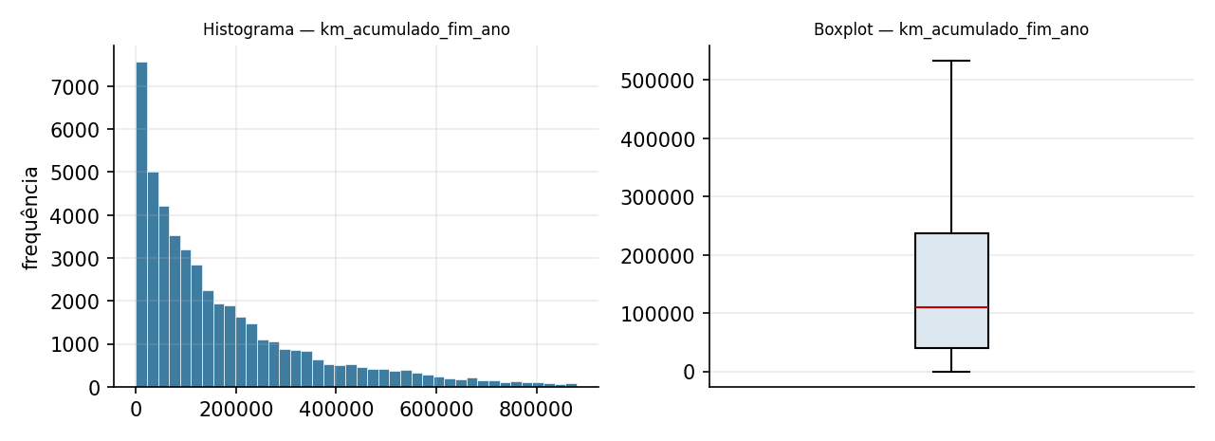
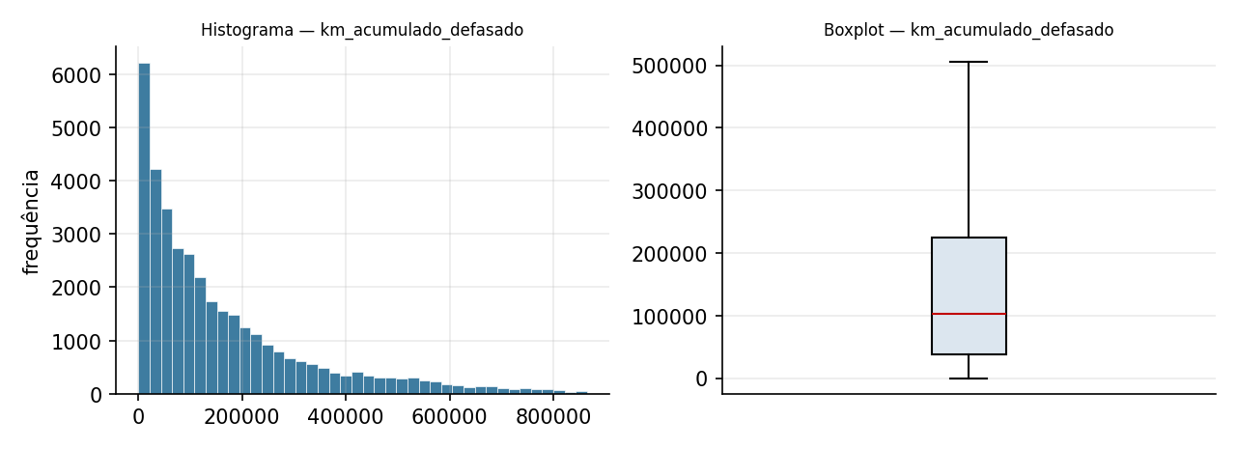
EDA · QUANTITATIVAS
H3
Quilometragem — exposição ao uso
km_acumulado_fim_ano
ρ = +0,444
km_acumulado_defasado
ρ = +0,396
LEITURA Maior quilometragem acumulada associa-se a maior custo anual (ρ 0,44). Suporte à H3.
Notes:
km_acumulado: N = 348.087, mediana 85.563, máx 7,2 mi; ρ = +0,155 — quanto mais rodada, mais cara por km; sinal de desgaste estrutural, sustenta parcialmente H3. km_por_mes: N = 223.132, mediana 923, máx 23.385; ρ = +0,123 — visão estrutural (perfil da carreta) complementando a conjuntural.

Slide 32

EDA · QUANTITATIVAS
H1
Variáveis de contrato
duracao_contrato_meses
não avaliada
idade_contrato_no_mes
não avaliada
ACHADO A H1 (duração/idade de contrato) não é avaliada nesta entrega: a base única fato_wo_ml não contém variáveis contratuais. Fica como extensão futura ao integrar fato_contratos.
Notes:
duracao_contrato_meses: mediana 60 (padrão de leasing de 5 anos); ρ = +0,019 — H1 NÃO encontra suporte: a duração do contrato, por si só, não explica o custo. idade_contrato_meses_no_mes: distribuição espalhada; ρ = +0,049 — estar no início ou fim do contrato pouco muda o custo por km.

Slide 33
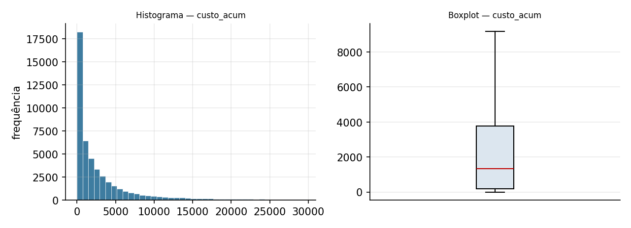
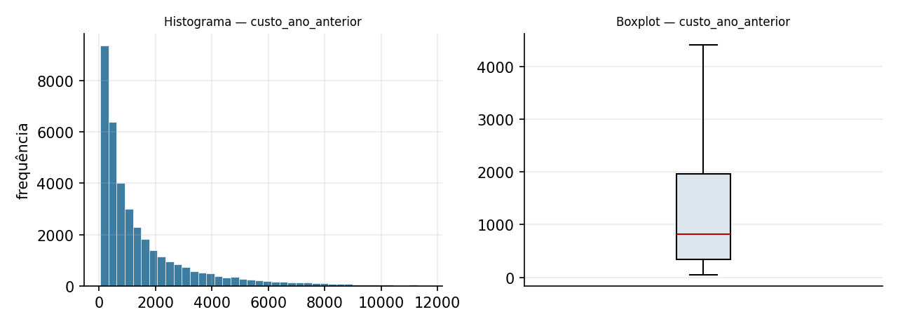
EDA · QUANTITATIVAS
H4
Custo acumulado e do ano anterior
custo_acum
ρ = +0,470
custo_ano_anterior
ρ = +0,531
LEITURA Custo acumulado e custo do ano anterior antecipam o custo do ano (ρ 0,47 e 0,53). Suporte à H4.
Notes:
custo_acum_manutencao: mediana CAD 1.962, máx 1,93 mi; ρ = +0,197 — 2º preditor mais forte: carreta que já custou tende a continuar custando; evidência central da H4. custo_preventivo_acum: mediana 636, máx 26.240; ρ = +0,165 — quem consumiu mais preventiva também custa mais no total, em parte porque carretas mais usadas fazem mais PMs.

Slide 34
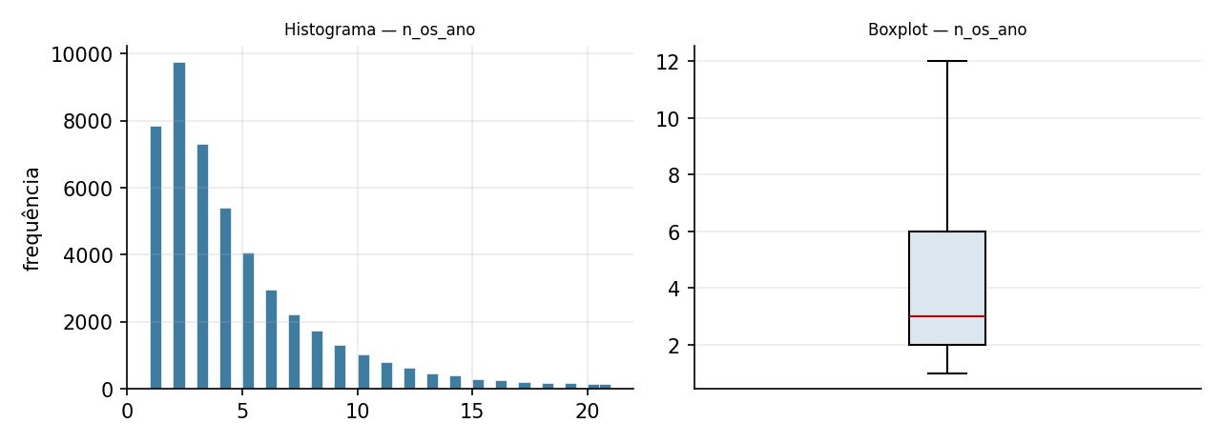
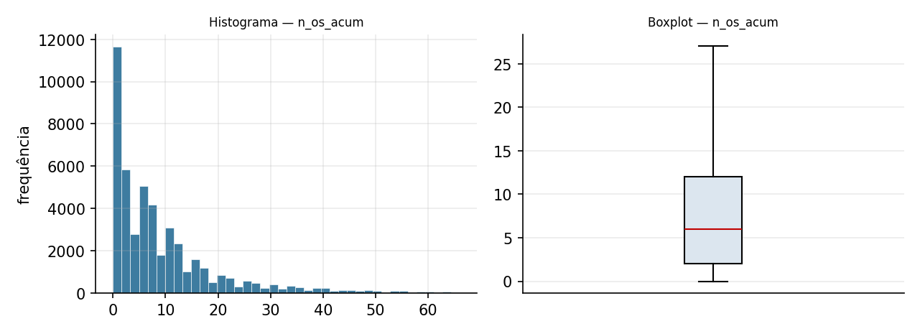
EDA · QUANTITATIVAS
H4
OS no ano e acumuladas — o preditor mais forte
n_os_ano
ρ = +0,745
n_os_acum
ρ = +0,466
LEITURA O número de OS no ano é a variável mais associada ao custo (ρ 0,75). Suporte à H4.
Notes:
n_os_acum: mediana 9, máx 15.006 (anomalia de cadastro); ρ = +0,220 — o preditor individual MAIS FORTE. A frequência histórica de manutenção é o melhor termômetro isolado — melhor que idade, modelo ou contrato. Núcleo da H4. n_os_preventivas_acum: mediana 5, máx 38 (PMs programados têm teto); ρ = +0,190 — quase tão forte, mas anda junto com n_os_acum; redundância tratada na análise de colinearidade.

Slide 35
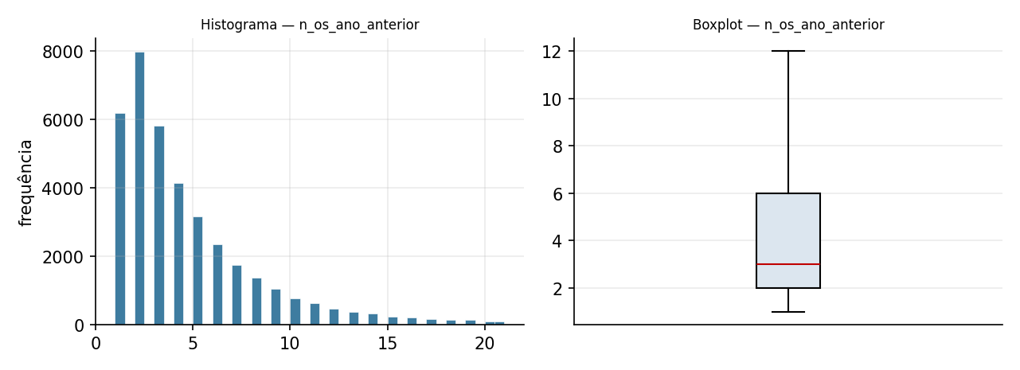
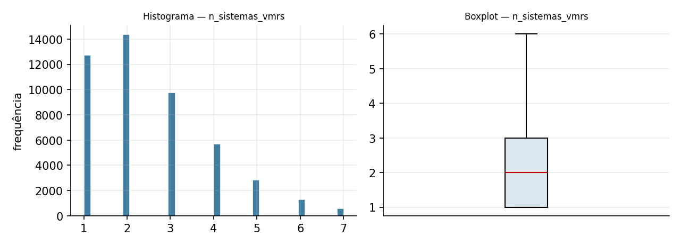
EDA · QUANTITATIVAS
Histórico do ano anterior e diversidade de sistemas
n_os_ano_anterior
ρ = +0,521
n_sistemas_vmrs
ρ = +0,673
LEITURA Número de OS do ano anterior (ρ 0,52) e diversidade de sistemas VMRS no ano (ρ 0,67) acompanham o custo.
Notes:
custo_medio_movel_3m: mediana 41, máx 39.095; ρ = +0,085 — persistência de curto prazo: trimestre caro tende a ser seguido de custo acima da média. custo_preventivo_medio_movel_3m: dominada por zeros; ρ = −0,021 — no grão mensal, o retorno da preventiva não é imediato.

Slide 36
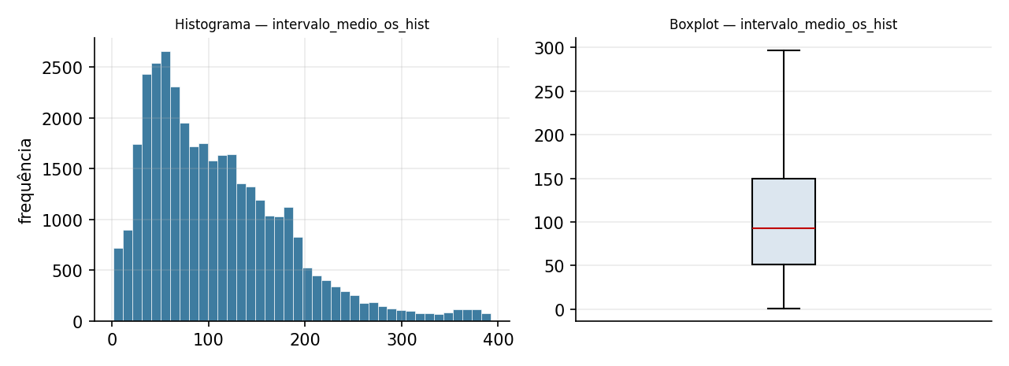
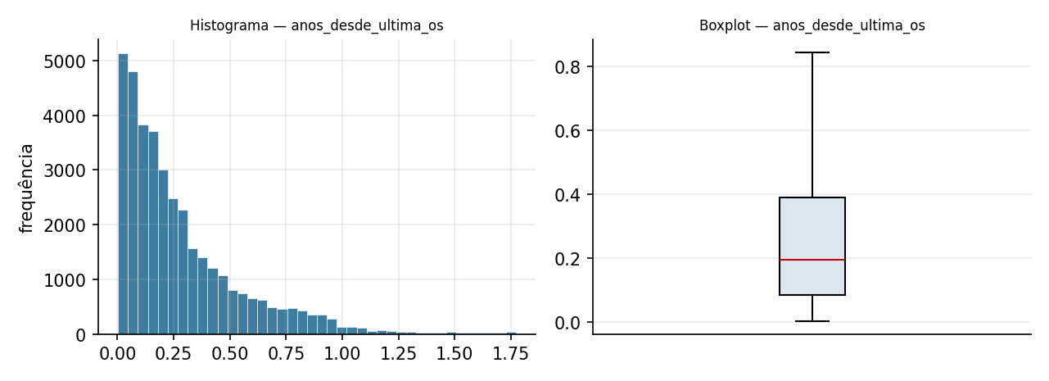
EDA · QUANTITATIVAS
H4
Intervalo entre OS e recência
intervalo_medio_os_hist
ρ = −0,429
anos_desde_ultima_os
ρ = −0,298
LEITURA Intervalo médio entre OS tem correlação negativa (ρ −0,43): OS mais espaçadas, menor custo no ano.
Notes:
intervalo_medio_os: OS a cada ≈ 100 dias em média (mediana 81); ρ = −0,193, o 3º sinal mais forte — intervalos curtos = manutenção frequente = custo alto; espelho de n_os_acum. meses_desde_ultima_os: metade a até 2 meses da última OS; ρ = −0,062 — problemas vêm em sequência. Importante: usa apenas OS ANTERIORES ao mês; a versão antiga vazava informação do próprio mês e inflava as métricas.

Slide 37
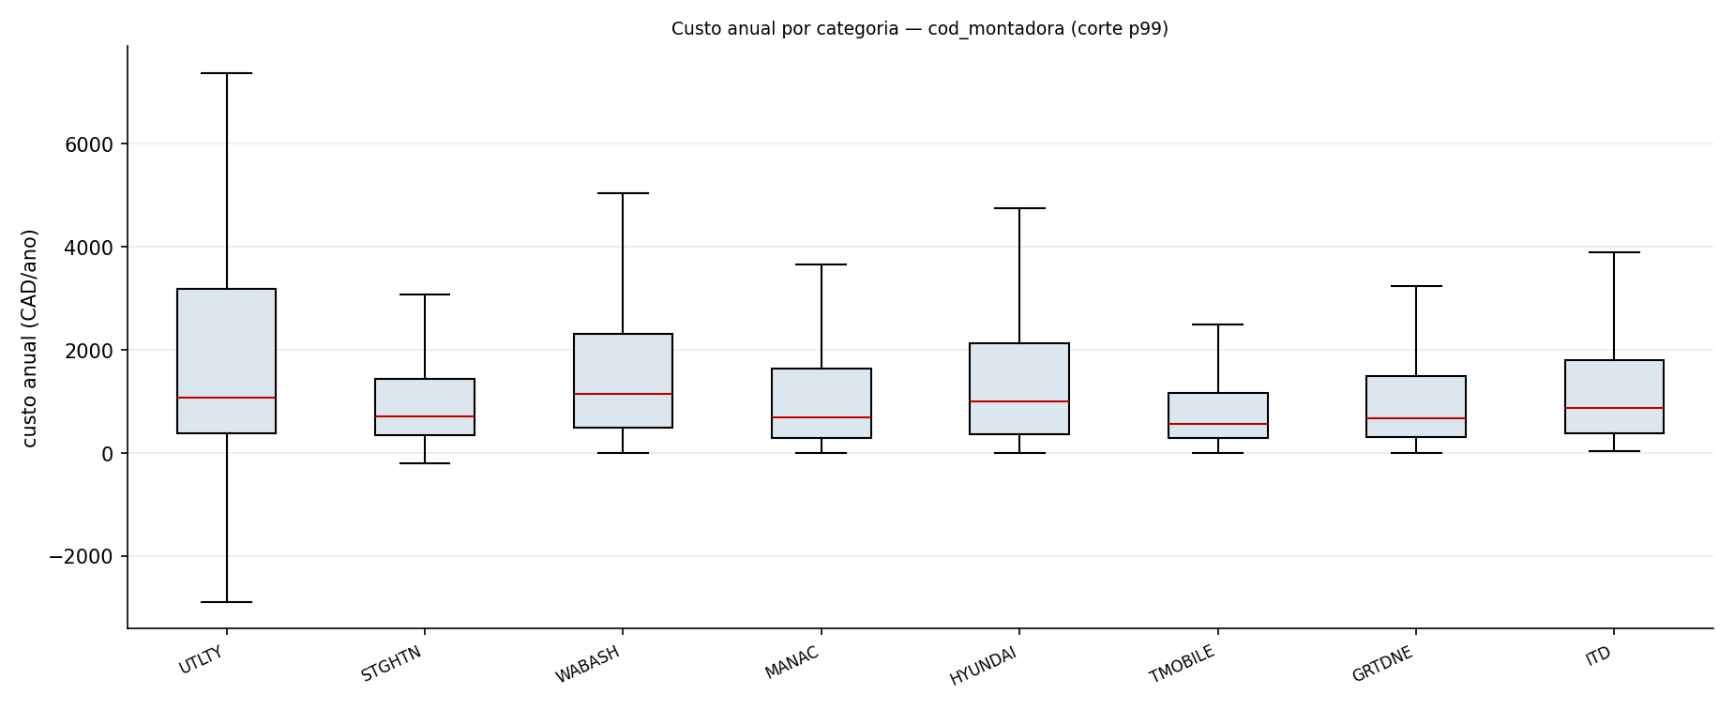
EDA · QUALITATIVA
η = 0,23 · 26 categorias
cod_montadora
FREQUÊNCIA · TOP 6
UTLTY
39,1%
STGHTN
20,2%
WABASH
9,8%
MANAC
9,7%
HYUNDAI
8,0%
TMOBILE
6,1%
LEITURA Diferença de custo entre fabricantes (η 0,23), com sobreposição alta entre as categorias.
Notes:
Top 6: UTLTY 44,8% · STGHTN 18,2% · HYUNDAI 10,4% · MANAC 10,3% · WABASH 8,6% · TMOBILE 2,6%. η = 0,068 · 22 categorias. Cada caixa é a distribuição do custo por km por montadora, ordenadas pela mediana. Diferença visível mas caixas se sobrepõem — efeito isolado fraco. No modelo entra via one-hot (raras agrupadas) e contribui em interação.

Slide 38
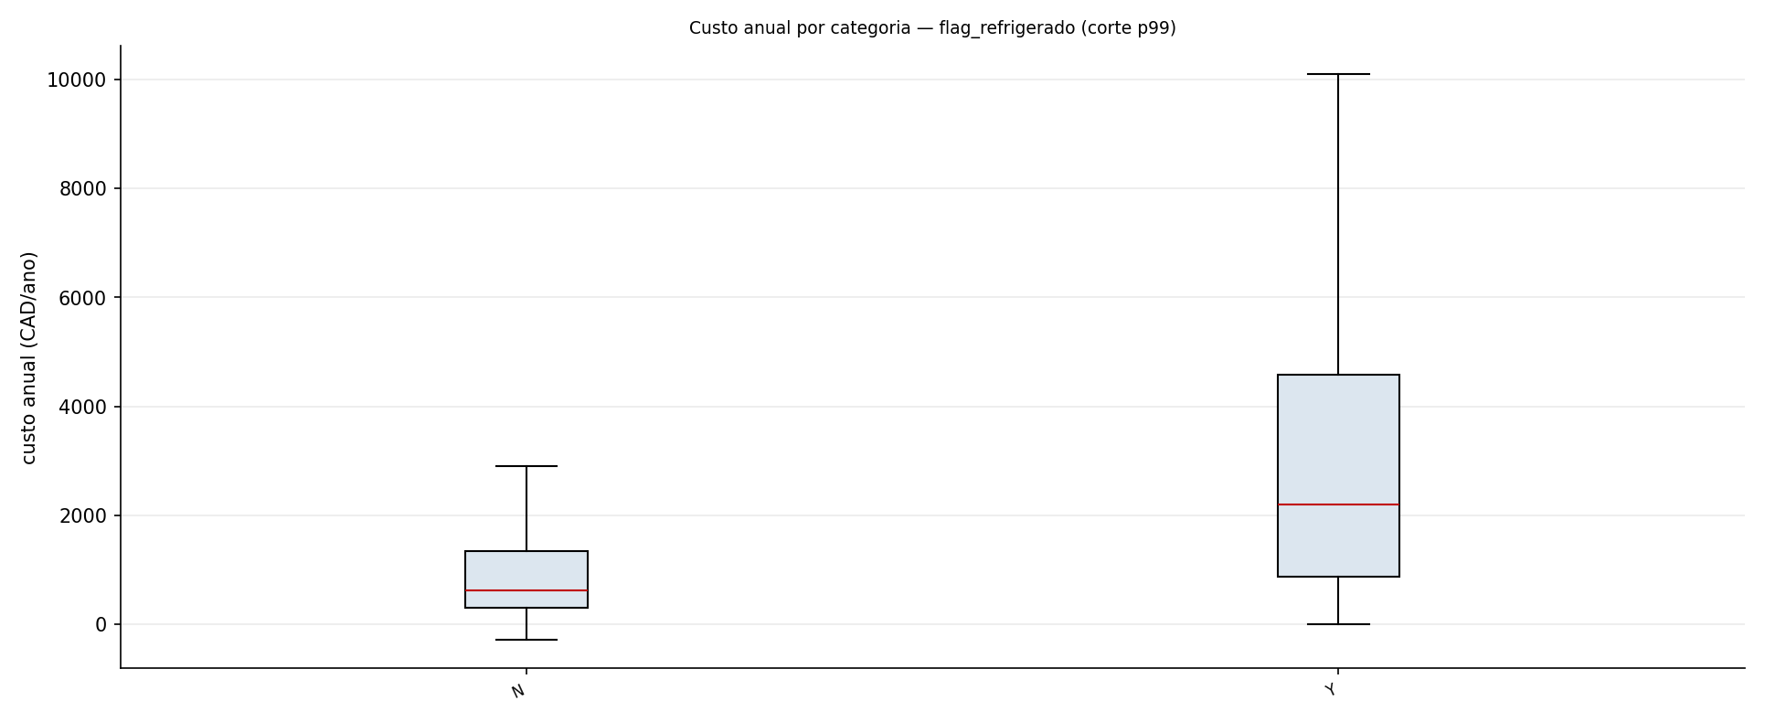
EDA · QUALITATIVA
η = 0,43
flag_refrigerado
69,7%
carretas secas (N)
30,3%
refrigeradas (reefer) — custo anual mais alto
LEITURA Reefers têm custo anual maior (η 0,43): a unidade de refrigeração adiciona manutenção.
Notes:
N 60,2% · Y 39,8% · η = 0,063. A caixa das refrigeradas está deslocada para cima em toda a distribuição. Faz sentido operacional: a unidade de refrigeração adiciona um sistema inteiro (compressor, gás, filtros) que gera OS próprias. A flag aparece entre os fatores importantes do modelo final.

Slide 39

EDA · QUALITATIVAS
H5
Tipo de contrato e de manutenção
tipo_contrato
não avaliada
tipo_manutencao
não avaliada
LEITURA Tipo de contrato/manutenção vêm de fato_contratos, fora da base única desta entrega — não avaliados. A parte de operação/equipamento da H5 é coberta por unit_subtype, reefer e província.
Notes:
tipo_contrato: LEASE 89,6% · RENTAL 9,9%; η = 0,040 — medianas próximas, o tipo desloca pouco o custo (leitura para H5: contrato influencia menos que o histórico operacional). tipo_manutencao: MAINT 94,5% · NET 3,3% · MIX 1,7%; η = 0,046 — populações pequenas com regras de cobrança diferentes; por isso a modelagem é feita SÓ com MAINT, para não confundir regra contratual com comportamento de custo.

Slide 40

EDA · QUALITATIVA
não avaliada
cod_grupo_manutencao
LEITURA O programa/grupo de manutenção não está na base fato_wo_ml desta entrega — não avaliado.
Notes:
SEM_INFORMACAO 98,9%; η = 0,016, o mais fraco entre as categóricas. O programa define QUANDO a preventiva acontece, mas não diferencia QUANTO a carreta custa no total.

Slide 41
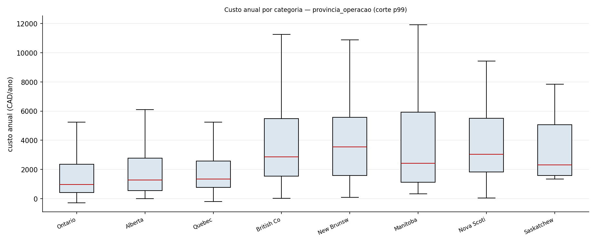
EDA · QUALITATIVA
η = 0,17 · região de operação · H5
provincia_operacao
FREQUÊNCIA · TOP 6
Ontario
77,7%
Alberta
15,1%
Quebec
3,4%
British Colu
2,8%
New Brunswic
0,6%
Manitoba
0,2%
LEITURA O custo anual varia entre províncias (η 0,17), refletindo clima, malha viária e custo de oficina local.
Notes:
Top: MIS 39,6% · Ontario 33,7% · Alberta 7,6% · Cornwall 5,3% · Calgary 4,7% · Quebec 2,0%. η = 0,084 · 46 categorias — a categórica MAIS FORTE. Clima (inverno rigoroso), qualidade das estradas e custo de oficina local mudam o custo por km. Suporte parcial à H5 pelo lado operacional.

Slide 42
EDA · QUALITATIVA
não avaliada
cod_classe
LEITURA A classe da carreta vem do cadastro externo à base fato_wo_ml desta entrega — não avaliada; unit_subtype cumpre papel parecido e foi analisado.
Notes:
HIGHWAY 41,7% · GOODSTORAGE 29,1% · CITY 28,2%. η = 0,056. Classes mais complexas custam mais por km; efeito real porém moderado; correlacionada com montadora e flag reefer (classes agrupam tipos de carreta).

Slide 43
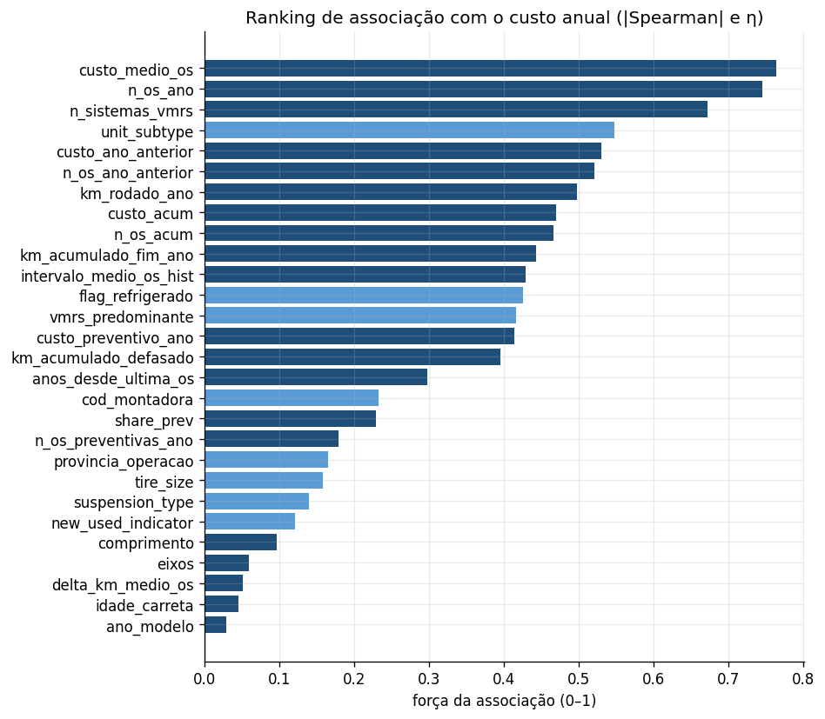
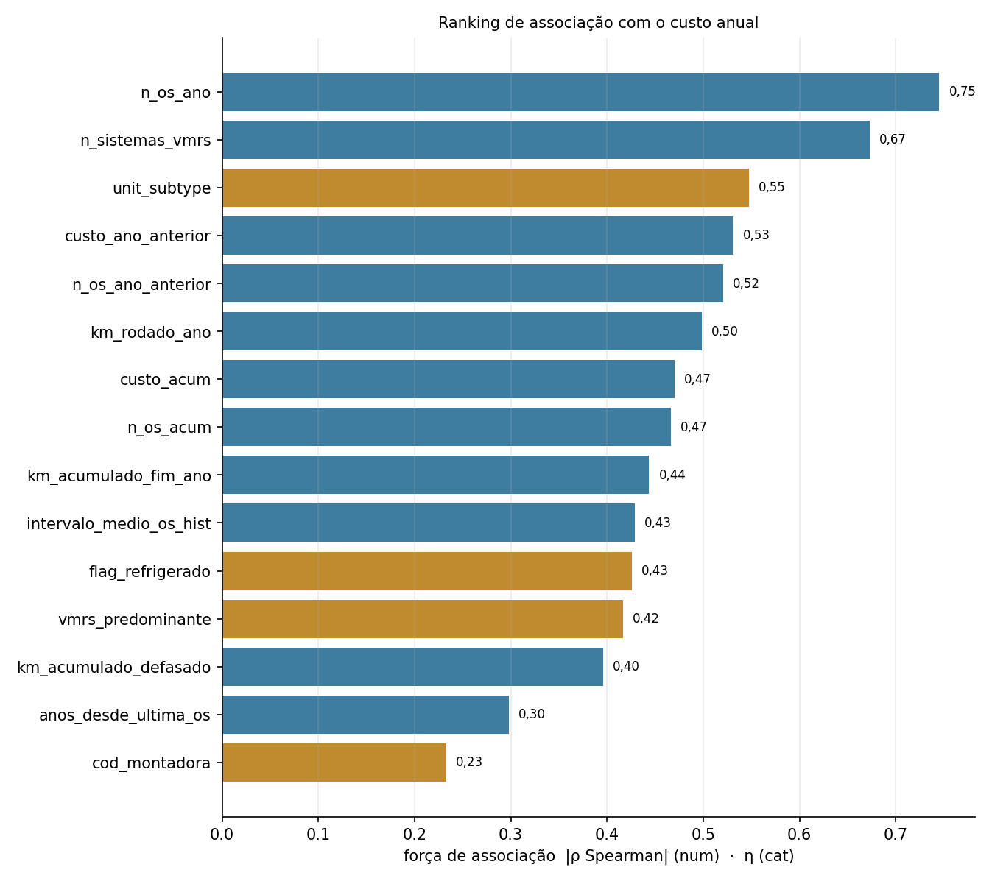
EDA · SELEÇÃO DE VARIÁVEIS
Força de associação de cada X com o Y
ranking ≠ seleção
ranking ≠ seleção
ranking ≠ seleção
as mais associadas são do próprio ano → saem por vazamento
preditores válidos
preditores válidos
custo_acum · custo_ano_anterior · idade · unit_subtype · km defasado
Notes:
Nenhuma variável isolada é forte (máx ρ = 0,22). O sinal está no HISTÓRICO: n_os_acum, custo_acum e intervalo_medio_os dominam — suporte direto à H4. Idade, contrato e atributos físicos têm efeito fraco isoladamente (H1/H2 sem suporte direto no grão mensal). Implicação: o ganho preditivo depende de interações — favorece árvores/ensembles.

Slide 44
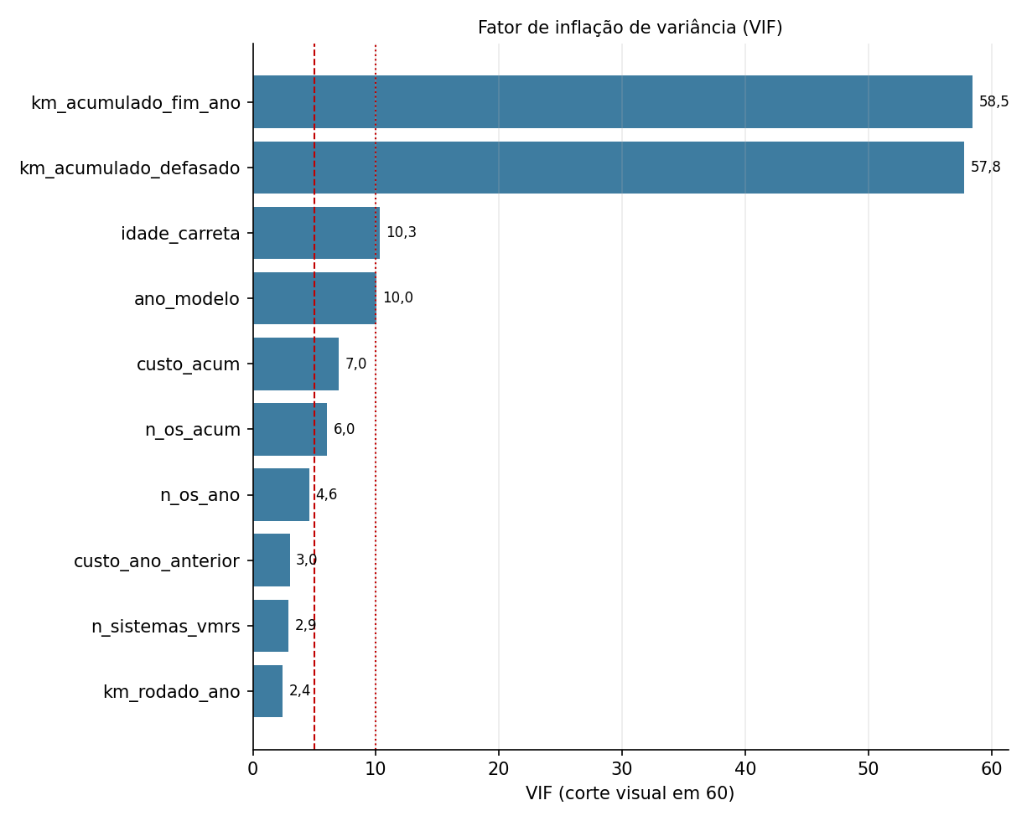
EDA · MULTICOLINEARIDADE
Quais variáveis dizem a mesma coisa
VIF · TOP 5
km_acumulado_fim_ano
58,5
km_acumulado_defasado
57,8
idade_carreta
10,3
ano_modelo
10,0
custo_acum
7,0
Regra: VIF > 5 pede atenção · > 10 indica redundância problemática
DECISÃO Como o modelo recomendado é de árvore (robusto a colinearidade), mantemos as variáveis; para a regressão, escolhemos 1 de cada par redundante (odômetro, idade↔ano_modelo, custo acumulado↔ano anterior).
Notes:
O problema: variáveis que dizem a mesma coisa (idade × ano do modelo) disputam o mesmo efeito em modelos lineares e desestabilizam coeficientes. Medição: matriz de Spearman entre X (pares |ρ| acima de 0,7) + VIF (acima de 5 atenção, acima de 10 problemático). VIF top: custo_acum 33,9 · n_os_acum 25,4 · custo_prev_acum 5,8 · idade_contrato 5,7 · duracao_contrato 5,3. Pares redundantes: n_os_acum ↔ n_os_prev_acum, custo_acum ↔ custo_prev_acum, idade ↔ ano_modelo. Decisão: modelo recomendado é de árvore (robusto a colinearidade) — pares mantidos; a restrição vale para os lineares de comparação.

Slide 45
EDA · OUTLIERS
Diagnóstico e decisões
Y · custo anual por carreta
máx 5× o p99
winsorização no p99,5 na modelagem · custos negativos (estornos) já excluídos
n_os_acum
máx 3× o p99
poucas carretas com muitas OS no ano — comportamento real, mantidas
custo_acum
máx 4× o p99
acompanha as carretas de custo alto — winsorização leve no alvo
km_rodado_ano · km_acumulado_fim_ano
2× o p99
moderados após tratamento de resets — mantidos (robustez de árvore)
ano_modelo · eixos · comprimento
sem relevantes
nenhuma ação
REGRA GERAL Caudas longas de custo são características do fenômeno; mantidas, com winsorização apenas no alvo.
Notes:
Método: razão máx/p99 (razão alta = pontos isolados suspeitos) + fração acima do limite IQR (fração alta = cauda estrutural, não erro). Y: máx 29,3 vs p99 1,50 (20×) → cap no p99,5; custos negativos (estornos) excluídos. n_os_acum: máx 15.006 vs p99 77 (195×) → anomalia de cadastro, winsorizar/monitorar. custo_acum: máx 1,93 mi vs p99 32 mil (60×) → mesma origem. custo_medio_movel_3m: 26× → trimestres excepcionais reais + anomalias. km: outliers moderados após tratamento de resets — mantidos. Tabela completa: reports/tables/03d_diagnostico_outliers.csv.

Slide 46
EDA · SÍNTESE
O que a EDA diz para a modelagem
OCORRÊNCIA QUASE CERTA
CAUDA PESADA
Quase todas as carretas com OS têm custo no ano (0,02% de zeros); o problema é estimar a magnitude.
log1p / perda robusta · outliers extremos capados no p99,5
HISTÓRICO DOMINA · H4
SINAL DISTRIBUÍDO
OS acumuladas, custo acumulado e intervalo entre OS formam o bloco preditivo mais forte
as maiores correlações são do próprio ano (vazamento) e saem; o sinal preditivo vem do histórico defasado e do tipo/uso
DEFLAÇÃO OBRIGATÓRIA
CUIDADOS
CPI Canadá; em valores reais o custo anual por carreta cresce (mediana 652→1.056)
colinearidade nos pares de odômetro e idade↔ano_modelo — manter 1 de cada
Notes:
Zero-inflação define o problema (67% zeros): ocorrência + magnitude. Cauda pesada: log1p / perda robusta, cap no p99,5. Sinal fraco e distribuído (máx ρ 0,22): ganho vem de interações e ensembles. Histórico é o bloco mais forte — H4 suportada. Colinearidade: pares acumulados totais × preventivos, idade × ano_modelo. Deflação obrigatória (≈ +20%); mesmo real, custo por km cresce ≈ 71%. km_rodado_mes é denominador e feature — interpretação cuidadosa.

Slide 47
BLOCO 2 · PERGUNTA 9
Técnicas estatísticas e de machine learning
09
grão carreta × ano · split temporal treino/teste
Notes:
Pergunta 9: técnicas estatísticas e de machine learning, aplicadas sobre a população MAINT com split temporal treino/teste.

Slide 48
PERGUNTA 9
Técnicas utilizadas
ESTATÍSTICA
MACHINE LEARNING
AVALIAÇÃO E PREPARO
Correlação de Pearson e Spearman
Árvore de decisão para regressão
Split temporal: treino em 2020–2024, teste em 2025 (ano fora do treino)
Associação para categóricas (η)
Random Forest ◀ recomendado
Regressão linear simples e múltipla
Gradient Boosting
Validação temporal expansiva (3 rodadas)
Ridge · Ridge com log1p no alvo
KNN (benchmark amostral)
Imputação mediana/moda · padronização · one-hot com agrupamento de raras
Regressão polinomial (grau 2)
Critério anti-vazamento: variáveis do próprio ano ficam fora do modelo; versão explicativa só como sensibilidade
Diagnóstico de multicolinearidade (VIF)
Métricas: R² · RMSE · MAE (CAD/ano) · WAPE
Notes:
Split temporal em palavras simples: o modelo estuda com o passado (2020–2024) e faz a prova com 2025, período que nunca viu — como será usado na vida real. Validação temporal expansiva (3 rodadas), imputação mediana/moda, padronização, one-hot com agrupamento de raras. Métricas: R² (quanto da variação explica), RMSE e MAE (tamanho médio do erro em CAD/km).

Slide 49
MODELAGEM
Comparação no teste temporal (2025)
MODELO
R²
RMSE
MAE
random_forest ◀
0,498
1.894
1.149
R² ≈ 50%
gradient_boosting
0,484
1.921
1.130
da variação anual do custo por carreta explicada pelo modelo preditivo (Random Forest · WAPE 0,57)
regressão linear (log)
0,082
2.562
1.253
gb · explicativo (c/ ano)
0,687
1.497
837
O QUE PESA
custo acumulado, tipo da unidade, idade e km defasado; variáveis do próprio ano ficam fora por vazamento
Notes:
Ranking completo (R² / RMSE / MAE): random_forest 0,0863/0,2424/0,1317 · gradient_boosting 0,0770/0,2437/0,1331 · hurdle_sgd_gb 0,0706/0,2445/0,1446 · arvore_decisao 0,0418 · ridge_multipla 0,0409 · linear_multipla 0,0409 · polinomial_g2 0,0409 · ridge_log1p 0,0361 · knn 0,0052 · linear_simples −0,0035. R² = 0,086 significa ~9% da variação mês a mês — modesto, mas suficiente para ORDENAR carretas e apoiar orçamento; não crava valor exato de um mês (muito acaso: um pneu fura ou não). Números honestos: versões anteriores pareciam melhores porque colavam com vazamento do futuro, removido.

Slide 50
MODELAGEM · PERMUTATION IMPORTANCE
Fatores mais importantes
unit_subtype
0,094
custo_acum
0,089
idade_carreta
0,048
km_acumulado_defasado
0,031
comprimento
0,025
n_os_ano_anterior
0,024
provincia_operacao
0,024
eixos
0,016
intervalo_medio_os_hist
0,016
tire_size
0,014
COMO LER Embaralhamos cada variável e medimos o quanto a previsão piora. No modelo preditivo, tipo da unidade e custo acumulado lideram; as variáveis do próprio ano ficam fora por vazamento.
Notes:
Permutation importance no teste temporal: km_rodado_mes 0,0211 · custo_acum_manutencao 0,0057 · custo_preventivo_medio_movel_3m 0,0056 · flag_refrigerado 0,0051 · intervalo_medio_os 0,0041 · km_rodado_acum 0,0035 · custo_medio_movel_3m 0,0025 · km_acumulado 0,0015 · custo_preventivo_acum 0,0014 · idade_carreta 0,0011. Método: embaralhamos cada variável e medimos o quanto a previsão piora. Confirma a EDA: histórico operacional e intensidade de uso dominam; atributos fixos pesam menos.

Slide 51
SÍNTESE
Hipóteses × evidências
H1
Duração de contrato ⇒ custo
NÃO AVALIADA
base fato_wo_ml não contém variáveis contratuais
H2
Idade ⇒ custo
PARCIAL
efeito não-linear da idade, captado pelos modelos de árvore
H3
Quilometragem ⇒ custo
PARCIAL
uso do ano associa (ρ=+0,50), porém contemporâneo; km defasado entra no modelo
H4
Histórico prevê custo futuro
SUPORTADA
custo_ano_anterior +0,53 · custo_acum +0,47 · nº OS anterior — bloco preditivo mais forte
H5
Operação e contrato influenciam
PARCIAL
unit_subtype η=0,55 · refrigerado 0,43 · região 0,17 (contrato não avaliado)
Notes:
H1 duração de contrato: NÃO SUPORTADA — ρ ≈ 0 (+0,02) no grão mensal. H2 idade: PARCIAL — efeito direto fraco (+0,04); idade opera via histórico acumulado (colinearidade). H3 quilometragem: PARCIAL — km_acumulado +0,16 estrutural; km mensal tem relação mecânica com o denominador. H4 histórico: SUPORTADA — n_os_acum +0,22, custo_acum +0,20, intervalo −0,19, o bloco mais forte. H5 operação e contrato: PARCIAL — região é a categórica mais forte (η 0,084); reefer e montadora deslocam medianas; efeito contratual fraco.

Slide 52
BLOCO 3 · PERGUNTAS 10–11
Referencial teórico e metodologia
03
Notes:
Perguntas 10 e 11: referencial teórico e metodologia.

Slide 53
PERGUNTA 10
Referencial teórico — o que levamos de cada artigo
KATREDDI 2023a
KATREDDI 2023b
ensembles sobre variáveis operacionais → prioridade a árvore/ensemble
heterogeneidade entre grupos → montadora, unit_subtype e região como features; MERF futuro
SUN 2024
ADEKITAN 2018
histórico de manutenção sustenta previsão → valida nosso bloco preditivo mais forte
ANN com sinal, desempenho modesto → redes neurais não priorizadas
CONVERGÊNCIA Variáveis operacionais e de histórico > atributos estáticos · métodos de árvore > lineares · heterogeneidade entre grupos importa.
Notes:
Katreddi 2023a: ensembles (Super Learner) sobre variáveis operacionais → prioridade a árvore/ensemble. Katreddi 2023b: MERF captura heterogeneidade entre grupos → montadora, classe e contrato como features; MERF extensão futura. Sun 2024: histórico de manutenção sustenta previsão (confiabilidade/Weibull) → valida features de histórico acumulado, nosso bloco mais forte. Adekitan 2018: ANN R = 0,766 mostra sinal com desempenho modesto → redes neurais não priorizadas.

Slide 54
PERGUNTA 11
Pipeline em 7 notebooks reprodutíveis
00
Contexto e inventário
problema, 7 bases, validação do modelo estrela, riscos
01
Qualidade e integridade
chaves, duplicidades, ausentes, custos negativos, odômetro
02
Base analítica anual
carreta × ano a partir do fato_wo_ml · features defasadas por ano
03
EDA e hipóteses
protocolo variável a variável, correlações, η, VIF, 5 hipóteses
04
Deflação (CPI Canadá)
custos CAD a valores de dez/2025 via CPI StatCan
05
Modelagem preditiva
split temporal, modelos lineares e de árvore, métricas e importâncias
06
Resultados
síntese executiva, hipóteses finais, recomendações, limitações
Notes:
00 Contexto e inventário: documentação do problema, inventário das 7 bases, validação do modelo estrela, riscos. 01 Qualidade: chaves, duplicidades, ausentes, custos negativos, odômetro (resets/saltos), regras. 02 Base analítica mensal: agregação carreta × mês, prorrateio de km, piso 500 km/mês, features defasadas. 03 EDA e hipóteses: protocolo, correlações, eta, VIF, teste das 5 hipóteses. 04 Deflação: CPI all-items StatCan, valores de dez/2025. 05 Modelagem: split temporal, 9 modelos + hurdle, métricas, permutation importance, erro por segmento. 06 Resultados: síntese executiva, hipóteses finais, recomendações e limitações.

Slide 55
TRANSPARÊNCIA METODOLÓGICA
Limitações e cuidados
Sem variáveis contratuais nesta base única (fato_wo_ml): H1/H5 não testadas diretamente
Base restrita a carretas com OS: não há anos de custo zero da frota inativa
Odômetro: resets e saltos tratados, mas o prorrateio de km é aproximação · custos negativos excluídos
GPS parcial (set–dez/2025) — região derivada da província/local da OS · contratos censurados em 2025-12
Vazamento removido: métricas menores, porém defensáveis
Extensões futuras: Mixed-Effects RF / hierárquicos · modelos zero-inflados
Notes:
Zero-inflação: desempenho pontual modesto; o modelo apoia planejamento, não substitui validação operacional. km_rodado_mes é denominador e feature. Prorrateio de km é aproximação (resets/saltos tratados). Custos negativos excluídos. GPS com cobertura parcial (set–dez/2025) — região derivada da OS. Contratos vigentes censurados em 2025-12. Vazamento temporal removido — métricas menores porém defensáveis. Extensões futuras: MERF/hierárquicos e modelos zero-inflados.

Slide 56
OBRIGADO
Previsão de custos de manutenção de carretas
Quatro Norte Consulting
MBA FGV · 2026
Notes:
Encerramento. Abrir para perguntas da banca.

